Slide 1
Lessons learned from use of HY_Features in the EU-WatERP project
Aitor Corchero & Carolina Moya
aitor.corchero@eurecat.org & carolina.moya@inclam.com
Orleans, France

Slide 2

EURECAT (BDIGITAL)
Eurecat is the leading Technology Centre in Catalonia, a result of the integration of Ascamm, Barcelona Media, BDigital, Cetemmsa and CTM.
Over 450 professionals
Generating an income volume of €38 million

Slide 3

EURECAT (BDIGITAL)
Pump Sapiens
Kairos
Smart Water Management
Irrigation Manager (low scale), Pumping Scheduler, Water Allocation Manager, Basin flow manager (focus on large scale irrigation).
KnoholEM
Real Time Flood Risk Manager
Web based risk flood manager, water risk reasoners.
IES
Nexus Platform
Food-Water-Energy Integration game (agricultural domain)
Gaming tool, multi-sectorial reasoners
WIDEST

Slide 4


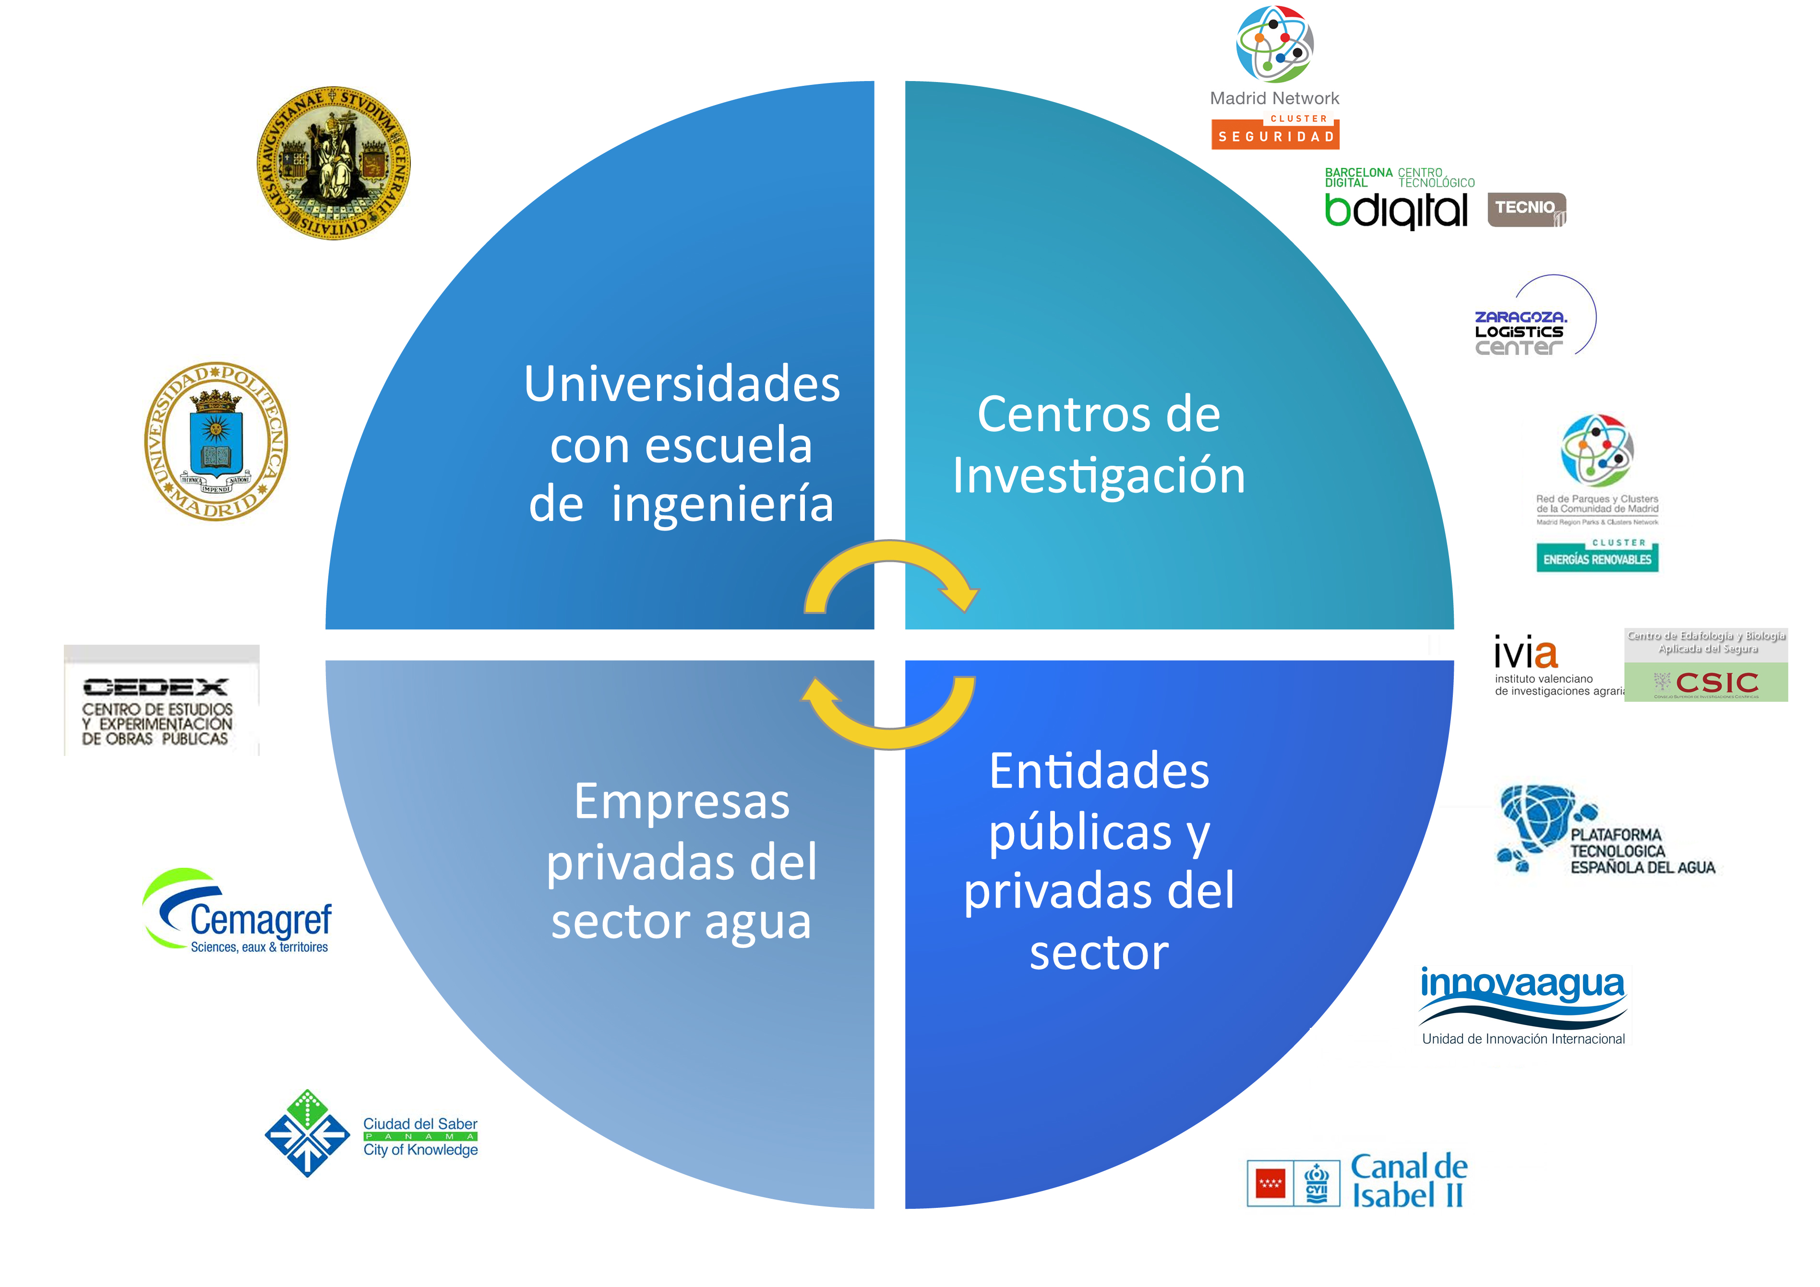
Inclam
Main lines of research
Hydrologic and hydraulic models
Integrated resource management systems
New technologies for water treatment plants
Calculating the carbon footprint by sectors
Technology Transfer
€ 1.5 million
investment in R & D
PARTNERSHIP
+20% Of staff
working in R & D
1st EUROPEAN PROJECT within the SEVENTH FRAMEWORK PROGRAMME in 2012

Slide 5
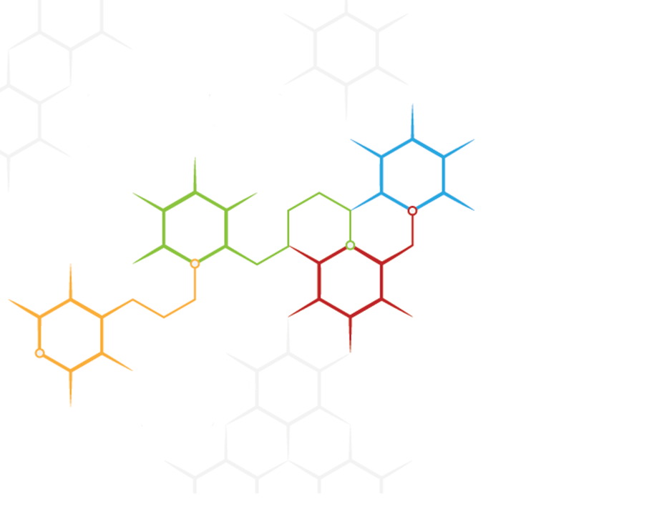
I+D+i
PRODUCT DEVELOPMENT MEETING MARKET NEEDS
COLLABORATIVE METHODOLOGIES FOR PROCESS OPTIMIZATION
WatERP
OGC participation
WaterML2 Interoperability Experiment
QUICK ADAPTATION TO FAST MOVING MARKET
I+D+i
ABILITY TO INTERNATIONALIZE OUR PRODUCTS

Slide 6
Index
WatERP Overview & Architecture
WatERP-Knowledge Base and HY_FEATURES
WatERP Knowledge Base
WatERP-HY_FEATURE Mappings
Recommendations to HY_FEATURES
WatERP-OMP and HY_FEATURES
OMP Recommendations
General Feedback

Slide 7
WatERP Overview & Architecture

Slide 8
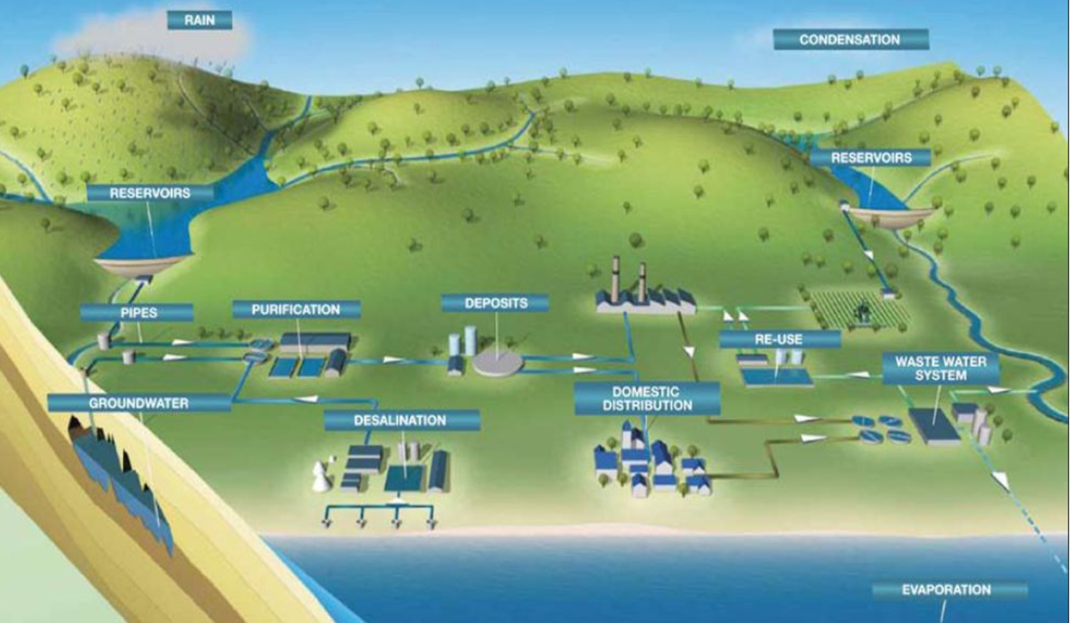
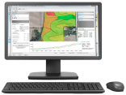
WatERP Overview & Architecture (Motivation)

Slide 9
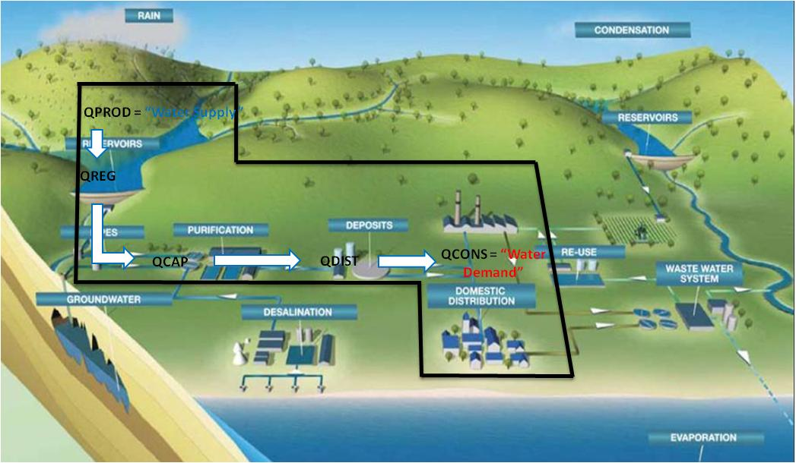
WatERP Overview & Architecture (Scope)
ACRONYM | WatERP: Water Enhanced Resource Planning
GOAL | Improves matching of water supply distribution and demand from a holistic point of view (IWRM).
Water can be saved through: infrastructure investment; improved coordination; or behavioral change-measures.
WatERP technological solution gives response to the coordination among actors building a smart water solution.
Water Supply Distribution Chain
8% Water Saving
5% Energy Saving
Scarcity Regions
Abundance Regions

Slide 10
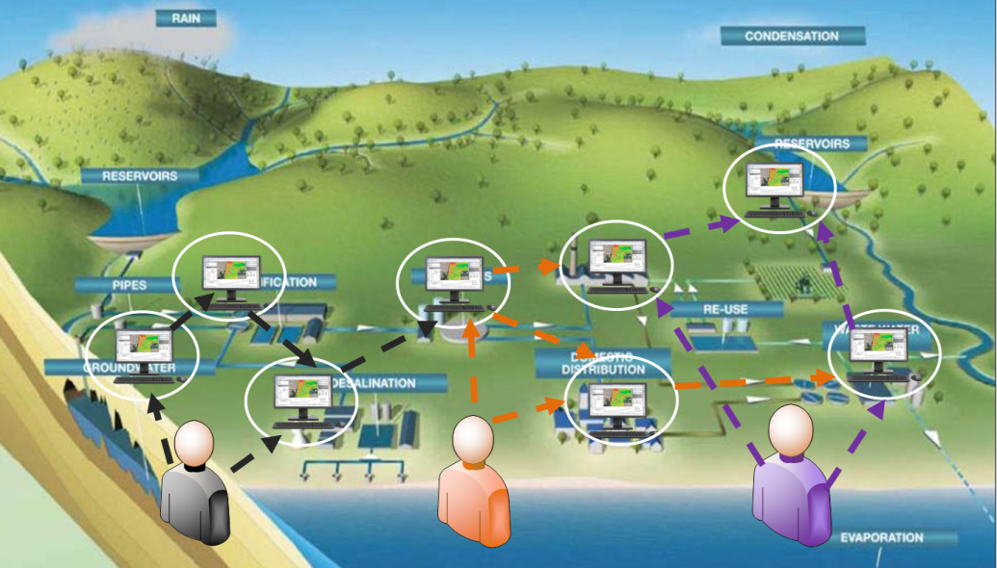
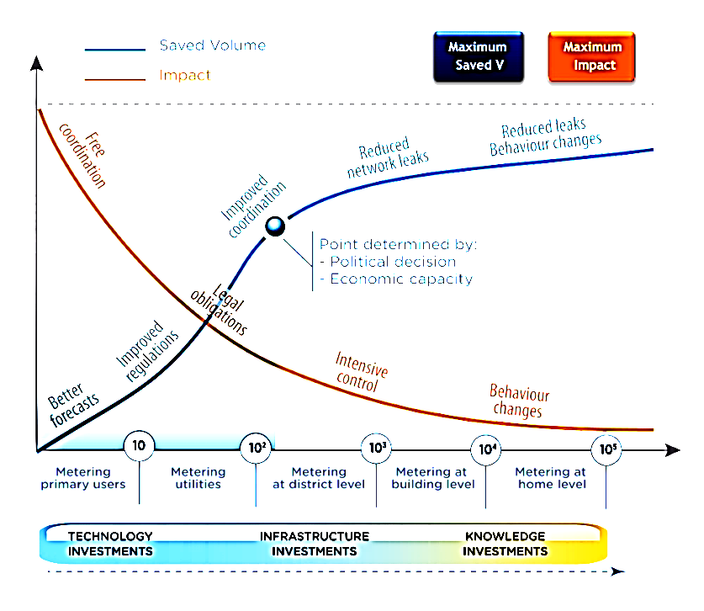
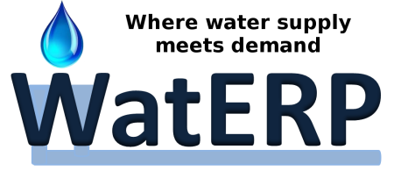
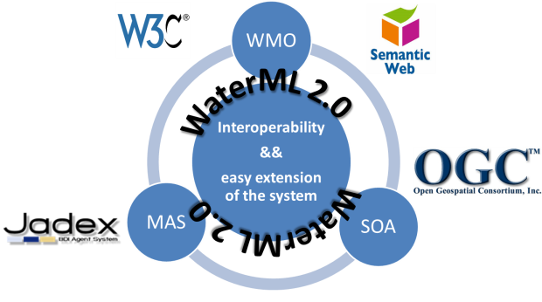
WatERP Overview & Architecture (Scope)
Improved coordination
8% Water Saving
Scarcity Regions
KB
5% Energy Saving
Abundance Regions

Slide 11
WatERP Overview & Architecture (Architecture)
Water Management Ontology

Slide 12
WatERP Knowledge Base and HY_FEATURES

Slide 13
WatERP Knowledge Base

Slide 14
WatERP-HY_FEATURE Mappings
“Mappings permit to match correspondences between the developed model (our model) and external semantic resources”
Ontology Mappings = Developed model can understand and use external incoming information from related models or domains.
WatERP:FeatureOfInterest
HY_FEATURES:Feature
Notes:
Los mappings semánticos permiten linkar (machear) conceptos y/o ontologías en un mismo modelo semántico. De esta forma, la ontología puede entender, comprender e incorporar conceptos de ontologías externas expandiendo de esta forma, el vocabulario de la misma.

Slide 15
WatERP-HY_FEATURE Mapping (Implementation)
In the Ontology editor (Protégé or TopBraid) , HY_FEATURES has been mapped through annotations by using the ontology published for the TestBeds
Generated triples that are uploaded into the ontology repository making accessible the semantic information and reasoning (SESAME + OWLIM + uSEEKM)
JAVA program (JENA library) in charge of materialize the triples during the population procedure (A-Box assertion)
WatERPOntology:FeatureOfInterest owl:equivalentClass http://demo.sirf.net/def/schema/hy_features/Abstracthydrofeature/hy_hydrofeature
Notes:
En el caso del mapping entre la ontología de WatERP y la de HY_FEATURE, los mappings han sido implementados por medio de la equivalencia entre clases, propiedades e instancias. De esta forma, únicamente partes especificas de los modelos son incorporados y, en el caso de hacer inferencia con los modelos externos, únicamente la incorporación de la ontología en la misma Triple es necesaria para unir ambos modelos.
Para llevar a cabo los mappings, se ha utilizado la ontología de HY_Features realizada para llevar a cabo los TestBeds. Según se ha podido ver, esta ontología ha sido una traducción de los modelos UML definidos en la ultima versión de HY_FEATURES.
En base a la ontología de HYFEATURES, la ontología general de WatERP ha sido anotada en las entidades necesarias usando el tag “alignedWithHY_FEATURES”. Una vez definido para cada entidad o propiedad las alignments estos son materializados durante el proceso de población de la ontología generando las tripletas necesarias para hacer la equivalencia entre clases o propiedades.
Una vez generada la tripleta, esta es guardada en el repositorio ontológico, que en nuestro caso, esta formado por un SESAME con inferencia OWL usando la libraría OWLIM e inferencia geospacial bajo la libraría de uSEEKM.

Slide 16




WatERP-HY_FEATURE Mapping (Result)
An ontology query is defined to obtain all feature of interest
The query perform OWL reasoning generating the equivalency assertions.
Results including the assertions are returned
Notes:
A modo de ejemplo, si se definen tripletas de HY_FEATURES dentro del repositorio donde se encuentra la ontología de WatERP y se pregunta por la información correspondiente (en este caso feature of interest), el repositorio al recibir la consulta, primeramente razona sobre ellas utilizando el razonador OWL y generando aserciones basadas en las equivalencias definidas inicialmente. Así, el sistema infiere para HY_FEATURES:hy_feature1 y HY_FEATURES:hy_feature2 que son instancias de WatERPOntology:FeatureOfInterest tal y como la equivalencia muestra.
Una vez realizadas las inferencias, toda la información introducida inicialmente y la inferida son utilizadas para llevar a cabo la query SPARQL. Como resultado final, todas las instancias son retornadas al usuario, permitiendo a la ontología de WatERP comprender los recursos ontológicos e instancias provenientes de un modelo de HY_FEATURES (lo mismo ocurre para cualquier modelo alineado).

Slide 17
Lessons learned from HY_FEATURES
HY_FEATURES has complemented the definition and abstraction of the Features of Interest in the WatERP ontology.
High compatibility with current standard schemas as INSPIRE, WaterML2.0, GML2/3.
Linked data capabilities to explicity define the mappings using an URL (instead URIs)

Slide 18
Recommendations to HY_FEATURES
Incorporation into HY_FEATURES terms from existing ontologies from representative and trustworthy organizations:
SWEET (NASA) to incorporate earth and environmental terms.
QUDT (NASA) to include unit and dimensional elements as well as functions to transform units and assure equations correctness.
GeoSPARQL (OGC) just to deal with geospatial information permitting the geospatial reasoning and interexchange geospatial information according to OGC standards.
Expand HY_FEATURES model towards regulatory and financial observations (or features).

Slide 19
WatERP-OMP and HY_FEATURES

Slide 20





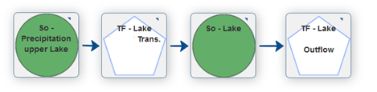
OMP Recommendations
Open Management Platform
Logical model as an abstraction of the system.
Water resource category | Description
SOURCE | Entity in which system resources are provided.
TRANSPORT | Entity that moves resources from one place to another in the system.
STORAGE | Entity capable of retaining resources for a period of time for later introducing them back into the system when needed.
TRANSFORMATION | Entity that modifies the properties of resource.
SINK | Entity in which system resources are subtracted.

Slide 21
OMP Recommendations
Functional models allows the definition of the decisional rules → inputs to DSS
Findings and information should be transferred and used across models and users → HY_features
Use of any “Hydraulic Model” as a step in the CBR (Case Base Reasoning).
Hy_features must be the natural input

Slide 22
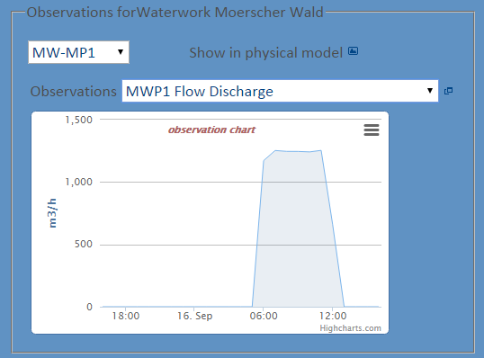
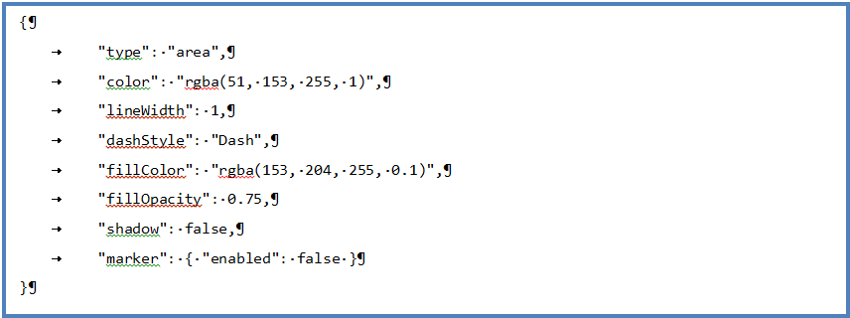
OMP Recommendations
WaterML2 extension to graphical representation
Based on Phenomenon and Procedure
Allows user customization
¿Could be the same for HY_features?
+
http://www.waterp-fp7.eu/Flow
http://www.opengis.net/def/waterml/2.0/processType/Sensor

Slide 23
General Feedback
Geo-SPATIAL reasoning
Standard geo-Spatial information modelling
High-Compatibility w/ map representation
Water Management perspective
Mappings withg trusworthy ontologies and models.
Notes:
Como feedback general, la ontología de HY_FEATURES ha sido creada y publicada en base a un diagrama UML. Esta ontología diseñada esta muy centrada en la representación geoespacial de la información y su representación en diferentes capas dentro de un mapa.
En base a este estado de la ontología de HY_FEATURES, la ontología diseñada dentro del proyecto de WatERP es capaz de comprender la información de HY_FEATURES añadiéndole a la información una capa de gestión de los recursos mediante el modelaje de clases que permiten abstraer los conceptos a términos de gestión, desacoplándolos de su posición geo-espacial.
En relación a este estado de desarrollo de ambas ontologías, la ontología de WatERP puede aportar los siguientes aspectos a la ontología de HY_FEATURES:
Alienación con GeoSPARQL para proveer de razonamiento espacial sobre la información de HY_FEATURES.
Introducción de la terminología de gestión con el fin de generar un estándar que incluya no solo términos físicos sino también un linkage con la información que se genera en esta zona geoespacial y como esa información se relaciona a gran escala dentro de un proceso decisional.
Soporte con la incorporación de conceptos estándares proveniente de ontologías de confianza por medio del reuso de conceptos.
Finalmente, él trabajo de WatERP también podría servir para evaluar la ontología de HY_FEATURES dentro de un testbed en futuras versiones del mimso.

Slide 24




Contact: Aitor Corchero
aitor.corchero@eurecat.org
@ac_olite
https://es.linkedin.com/in/aitorcorchero
Contact: Carolina Moya
carolina.moya@inclam.com
http://es.linkedin.com/in/carolinamoya
http://www.waterp-fp7.eu/
http://ict4water.eu/

